Slide 1
تم : ساختار اتمی و پیوند - علم
قالب پاورپوینت فیزیک قابل ویرایش می باشد

Slide 2
پیوندهای شیمیایی
آیا می دانید چه چیزی به شما کمک می کند تا نظر خود را روشن کنید؟ لیست هایی مانند این:
آنها ساده هستند
شما می توانید ایده های خود را به وضوح سازماندهی کنید
خرید شیر را هرگز فراموش نخواهید کرد!
و مهم‌ترین چیز: مخاطب از ارائه شما غافل نخواهد شد

Slide 3
اجزای سازنده اتم ها
الکترون ها
پروتون ها
نوترون ها
قالب پاورپوينت حرفه ای ، قابل ویرایش ، جهت استفاده در جلسات دفاع رساله ، پایان نامه ، پروپوزال و سمینار و .... می باشد.
قالب پاورپوينت حرفه ای ، قابل ویرایش ، جهت استفاده در جلسات دفاع رساله ، پایان نامه ، پروپوزال و سمینار و .... می باشد.
قالب پاورپوينت حرفه ای ، قابل ویرایش ، جهت استفاده در جلسات دفاع رساله ، پایان نامه ، پروپوزال و سمینار و .... می باشد.

Slide 4
یک تصویر همیشه این مفهوم را تقویت می کند
تصاویر مقادیر زیادی داده را نشان می دهند، بنابراین به یاد داشته باشید: به جای متن طولانی از یک تصویر استفاده کنید. مخاطبان شما از آن قدردانی خواهند کرد

Slide 5
اکتشافات تاریخی
قرن 5
قرن 17
قرن 19
قرن 20
یونان باستان
نظریه اتمی
ذرات زیر اتمی
مکانیک کوانتومی
قالب پاورپوینت فیزیک قابل ویرایش می باشد
قالب پاورپوینت فیزیک قابل ویرایش می باشد
قالب پاورپوینت فیزیک قابل ویرایش می باشد
قالب پاورپوینت فیزیک قابل ویرایش می باشد

Slide 6
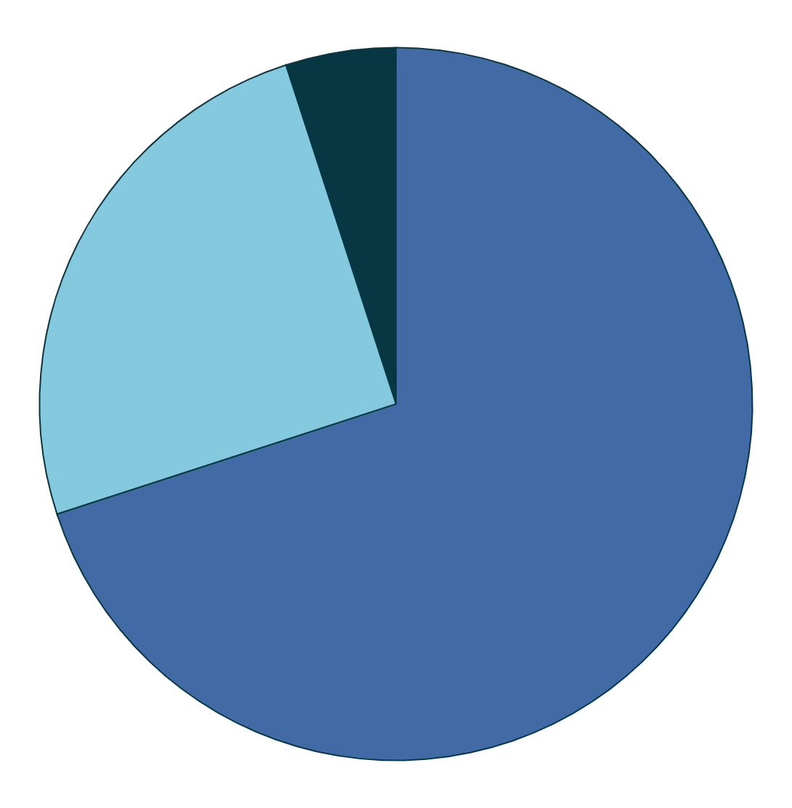
ترکیب جهان
70%
انرژی تاریک
قالب پاورپوینت فیزیک قابل ویرایش می باشد
25%
ماده تاریک
قالب پاورپوینت فیزیک قابل ویرایش می باشد
5%
موضوع عادی
قالب پاورپوینت فیزیک قابل ویرایش می باشد
برای تغییر داده های آن، پیوند موجود در نمودار را دنبال کنید و سپس مورد جدید را اینجا بچسبانید برای اطلاعات بیشتر اینجا را کلیک کنید

Slide 7
بسته آیکون

